Slide 1
Эффективные практики формирования функциональной грамотности на уроках английского языка

Slide 2
Правило 3-х П Познакомиться – Познать - Применить

Slide 3
Словарь терминов современного педагога трактует понятие о функциональной грамотности следующим образом: «Умение человека грамотно, квалифицированно функционировать во всех сферах человеческой деятельности: работе, государстве, семье, здоровье, праве, политике, культуре».
работа
государство
семья
культура
здоровье
То есть, функциональная грамотность представляет собой «способность человека использовать навыки чтения и письма в условиях его взаимодействия с социумом (оформить счет в банке, прочитать инструкцию, заполнить анкету и т.д.), то есть это тот уровень грамотности, который дает человеку возможность вступать в отношения с внешней средой и максимально быстро адаптироваться и функционировать в ней»

Slide 4
Выделяют следующие направления формирования функциональной грамотности:
математическая грамотность;
финансовая грамотность;
естественнонаучная грамотность;
глобальные компетенции;
креативное мышление;
читательская грамотность.

Slide 5
Применить функциональную грамотность в процессе обучения английскому языку можно различными методами: игры, песни, лингвострановедческие фильмы и мультфильмы, упражнения на аудирование, говорение (развитие монологической и диалогической речи), письмо, чтение.
1. Выбранный метод должен быть педагогически и дидактически обоснован. (всегда помним о целях)
2. Должно быть вовлечено как можно больше обучающихся.
3. Задания должны соответствовать возрасту и языковым возможностям детей.
4. Что бы вы ни выбрали, это должно развивать все виды речевой деятельности и проводиться на иностранном языке.

Slide 6
Синквейн прием, позволяющий в нескольких словах изложить учебный материал на определенную тему.
Тема, предмет (1 слово)
Признак (2 слова)
Действие (3 слова)
Фраза-отношение к теме
Вывод – суть темы

Slide 7
Цель данной технологии: добиться более глубокого осмысления темы, контроль и выявление степени усвоения учебного материала
Лес
Красивый, щедрый
Кормит, защищает, дарит
Лес-наше богатство!
Берегите!
Teacher
Kind, devoted
Teaches, educates, helps
A great teacher is a great artist
Master
Неметаллы
Твердые, газообразные
Горят, светятся, сверкают
Неметаллы важны для человека
Неметаллы - всемогущие
Закон
Строгий, справедливый
Наказывает, защищает, регулирует
Закон – это наша жизнь!
Порядок

Slide 8
1. It´s a Wonderful Planet We Live on (Планета, на которой мы живем) 2. Hobby (Хобби) 3. The Great Fire of London (Великий пожар в Лондоне) 4. Earthquake (Землетрясение) 5. Sport (Спорт) 6. Films (Фильмы)
Темы для создания синквейнов

Slide 9
RAFT-технология это педагогический прием, направленный на создание письменных (устных) текстов определенной тематики. Данный метод является одним из способов обучения критическому мышлению, формирует систему суждений, способствует умению анализировать предметы, содержание, проблемы, формулировать свои обоснованные выводы, выносить свои оценки
Аббревиатура РАФТ расшифровывается в следующей таблице:
Роль | Аудитория | Форма | Тема
Для определения роли следует выяснить, кто может раскрыть заданную тему | Выяснение, кому может предназначаться данный текст | Выбор жанра, формы повествования | Выбор тематики, определение, о чем будет текст, какие основные идеи будут раскрыты в нем

Slide 11
Метод шести шляп — это один из самых действенных приемов по организации мышления, помогающий структурировать как коллективную, так и личную умственную деятельность. . Метод шести шляп мышления позволяет развить гибкость ума, креативность, отлично помогает преодолеть творческий кризис, помогает правильно принять решение и более точно соотносить свой образ мыслей с поставленными целями и стоящими задачами. Особенно хорошо он подходит для оценки необычных и инновационных идей, когда важно учесть любое мнение и рассмотреть ситуацию под разными плоскостями.
1. Белая шляпа мышления – это режим фокусировки внимания на всей информации, которой мы обладаем: факты и цифры. «Надевая белую шляпу», важно сосредоточится на возможно недостающей, дополнительной информации, и подумать о том, где ее раздобыть.
2. Красная шляпа – шляпа эмоций, чувств и интуиции. Не вдаваясь в подробности и рассуждения, на этом этапе высказываются все интуитивные догадки. Люди делятся эмоциями (страх, негодование, восхищение, радость и т.д.), возникающими при мысли о том или ином решении или предложении.
3. Желтая шляпа позитивная. Надевая ее, мы думаем над предполагаемыми преимуществами, которое дает решение или несет предложение, размышляем над выгодой и перспективой определенной идеи. Здесь важно попытаться выявить скрытые положительные ресурсы.
4. Черная шляпа полная противоположность желтой. В этой шляпе на ум должны идти исключительно критические оценки ситуации (идеи, решения и т.д.): проявите осторожность, обратите взгляд на возможные риски и тайные угрозы, на существенные и мнимые недостатки.
5. Зеленая шляпа – шляпа творчества и креативности, поиска альтернатив и внесения изменений. Рассматривайте всевозможные вариации, генерируйте новые идеи, модифицируйте уже существующие и присматривайтесь к чужим наработкам, не брезгуйте нестандартными и провокационными подходами, ищите любую альтернативу.
6. Синяя шляпа – шестая шляпа мышления в отличие от пяти других предназначается для управления процессом реализации идеи и работы над решением задач.

Slide 12
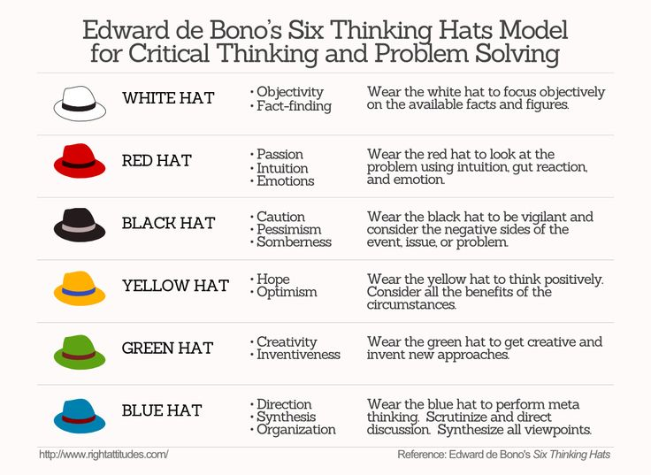

Slide 13
Round Robin – раунд по кругу - обучающая структура, в течение определенного времени, каждый ученик проговаривает ответ в команде по кругу Пример; P1: In the future I will travel. P2:I will visit a super sightseeing. P3:I can get new friends. P4: I can get a good spirit and nice memories.
учитель
Ученик 1
идея
Ученик 2
«за»
Ученик 3
«против»
Ученик 4 (результат, вывод)

